Slide 1
Tiết 19 .BÀI 42
BIẾN DẠNG LÒ XO
KHTN- VẬT LÝ 6

Slide 2
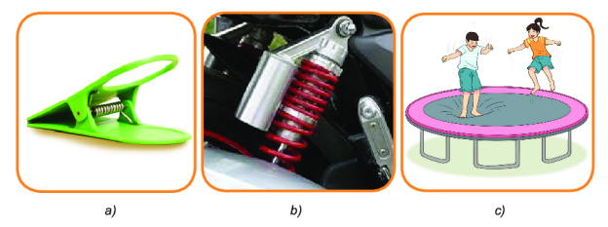
Tìm thêm các ví dụ khác trong đời sống

Slide 3
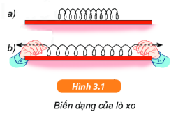
I. HIỆN TƯỢNG BIẾN DẠNG CỦA LÒ XO

Slide 4
Nhiệm vụ: Trả lời các câu hỏi sau
1. Thế nào là biến dạng lò xo?
2. Kể tên những vật có biến dạng giống biến dạng lò xo mà em biết?
3. Trong thực tế là xo thường được làm từ vật liệu gì? Nó được sử dụng trong dụng cụ, thiết bị, máy móc nào?
Hoạt động cặp đôi

Slide 5
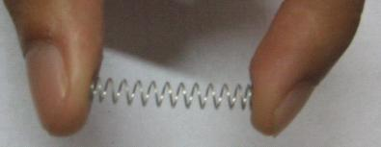
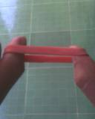
BIẾN DẠNG LÒ XO

Slide 6
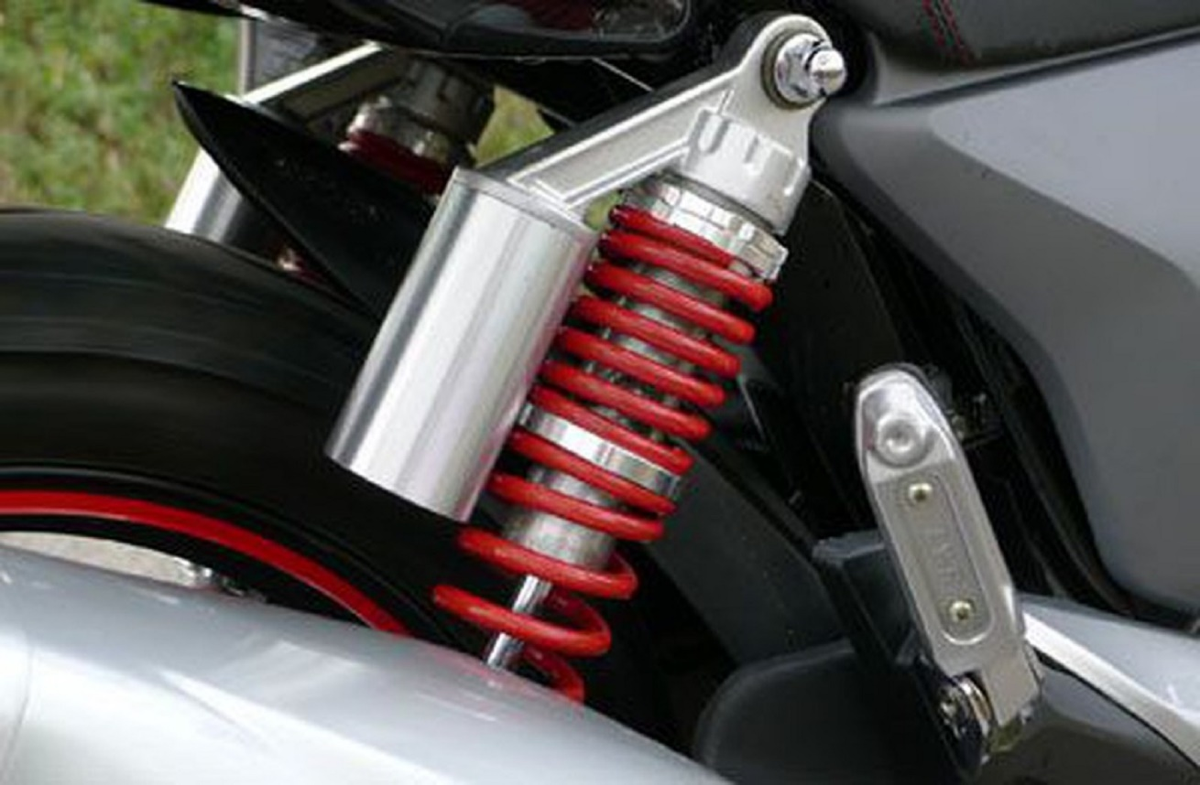
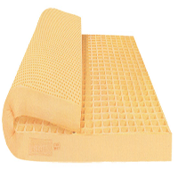
ỨNG DỤNG THỰC TẾ
Bút bi
Thú nhún
Giảm xóc xe máy
Đệm cao su

Slide 7
II. ĐẶC ĐIỂM BIẾN DẠNG CỦA LÒ XO
* Thực hành xác định độ dãn của lò xo
Thảo luận nhóm 4
Nhiệm vụ: Trả lời câu hỏi
Nêu các dụng cụ và các bước tiến hành thí nghiệm xác định độ dãn của lò xo.

Slide 8
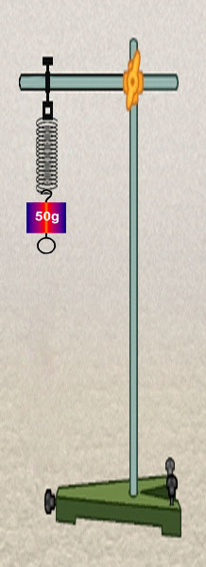
* Các bước xác định độ dãn của lò xo
Bước 1, 2
Bước 1: Bố trí thí nghiệm như hình 3.2 SGK.
l₀
Bước 2: Đo chiều dài tự nhiên (l₀) của lò xo (khi chưa bị biến dạng).
Bước 3: Móc 1 quả nặng 50g vào đầu dưới của lò xo, đo chiều dài (l₁) của lò xo khi bị biến dạng rồi ghi kết quả vào bảng trong phiếu học tập, xác định độ dãn của lò xo Δl₁ = l₁ – l₀
Bước 3
l

Slide 9
* Xác định độ dãn của lò xo: Δl₁ = l₁ – l₀
Làm việc nhóm
Nhiệm vụ:
Thực hiện thí nghiệm và hoàn thiện bước 3 cuả TN.
Báo cáo kết quả thí nghiệm.

Slide 10
* Tìm hiểu đặc điểm biến dạng lò xo
1. Nêu dự đoán mối liên hệ giữa độ dãn của lò xo treo thẳng đứng với khối lượng của vật nặng treo.
2. Viết các bước tiến hành thí nghiệm kiểm tra dự đoán trên?

Slide 11
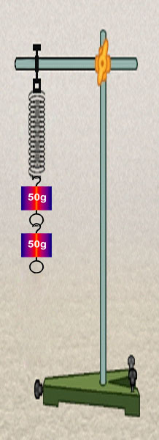
* Các bước tiến hành thí nghiệm
Bước 1: Đo chiều dài tự nhiên (l₀) của lò xo (lò xo chưa bị biến dạng).
Bước 1
Bước 2
Bước 2: Móc 1 quả nặng 50g vào đầu dưới của lò xo, đo chiều dài (l) của lò xo khi bị biến dạng rồi ghi kết quả vào PHT.
l₀
l₁
Bước 3: Xác đinh khối lượng m₁ của quả nặng và viết vào ô tương ứng trong PHT.
Bước 4
Bước 5
Bước 4: Bỏ quả nặng ra, đo chiều dài của lò xo và so sánh với chiều dài tự nhiên của nó.
l
l₂
Bước 5: Làm tương tự bước 2, 3, 4 nhưng thay 1 quả nặng bằng 2, 3 quả nặng giống nhau loại 50g.

Slide 12
* Mẫu ghi kết quả đo
Số quả nặng treo vào lò xo | Tổng khối lượng vật treo (g) | Chiều dài ban đầu của lò xo (mm) | Chiều dài của lò xo khi bị dãn ra (mm) | Độ dãn của lò xo (mm)
1 | m₁ = | l₀ = | l₁ = | Δl₁ = l₁ – l₀ =
2 | m₂= | l₀ = | l₂ = | Δl₂ = l₂ – l₀ =
3 | m₃ = | l₀ = | l₃ = | Δl₃ = l₃ – l₀ =

Slide 13
* Tiến hành thí nghiệm
Làm việc nhóm
Nhiệm vụ:
Thực hiện thí nghiệm chứng minh độ dãn của lò xo treo thẳng đứng tỉ lệ với khối lượng vật treo.
Báo cáo kết quả thí nghiệm.

Slide 14
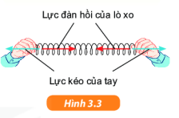
* Nhận biết lực đàn hồi
Nêu nhận xét về lực đàn hồi.

Slide 15
LUYỆN TẬP – VẬN DỤNG
Làm việc cá nhân
Nhiệm vụ:
Trả lời C1, C2 trong SGK.

Slide 16
Câu 1: Một lò xo treo thẳng đứng có chiều dài ban đầu l₀= 25 cm Chiều dài l của lò xo khi bị kéo giãn bởi các vật treo có khối lượng m khác nhau được cho kết quả:
m | 10 | 20 | 30 | 40 | 50 | 60
l | 25,5 | 26 | 26.5 | 27 | 27.5 | 28

Slide 17
Câu 2: Khi đặt vật lên đĩa cân thì vật đẩy đĩa cân xuống làm kéo dãn lò xo của cân. Lò xo bị kéo dãn làm quay kim. Độ dãn của lò xo càng lớn thì kim quay càng nhiều. Do đó dựa vào độ quay của kim có thể biết khối lượng của vật.

Slide 18
Ghi nhớ
Khi có lực tác dụng lên lò xo thì lò xo biến dạng. Khi lực thôi tác dụng lên lò xo thì lò xo về hình dạng ban đầu.
Độ dãn của lò xo treo thẳng đứng tỉ lệ với khối lượng vật treo.

Slide 19
NHIỆM VỤ VỀ NHÀ
1. Nhiệm vụ:
CHẾ TẠO CÂN LÒ XO.
2. Link tham khảo:

Slide 20
CẢM ƠN CÁC EM ĐÃ LẮNG NGHE!

